Slide 1

ШИФРОГРАМА – КОЛОГРАМА
и
П
в
р
я
о
к
и
м
а
к
к
т
н
и
м
а
и
н
е
ч
с
т
Ключ: читати через одну букву за рухом годинника, починаючи з виділеної букви.

Slide 2
Гра «Так чи ні»
1) Прикметник – частина слова.
2) прикметник називає предмет
3) прикметник називає дію предмета
4) прикметник називає ознаку предмета
5) прикметник відповідає на питання який? яка? яке? які?
6) у реченні прикметники найчастіше – головні члени речення
7) у реченні прикметники найчастіше другорядні члени речення
8) прикметники пов’язані з іменниками
9) прикметники збагачують наше мовлення, роблять його виразнішим, емоційнішим, яскравішим .

Slide 3

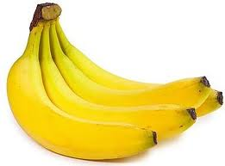
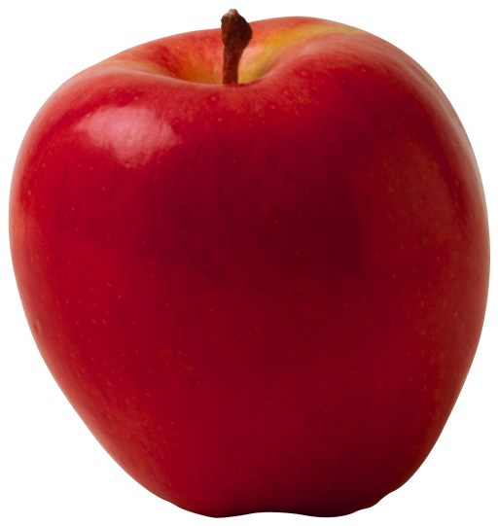
Опишіть предмет
за кольором

Slide 4
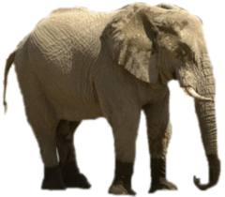
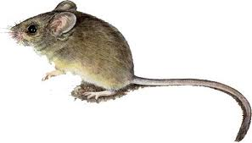
Опишіть предмет
за розміром

Slide 5
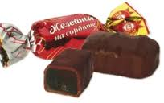
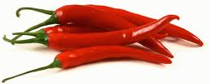
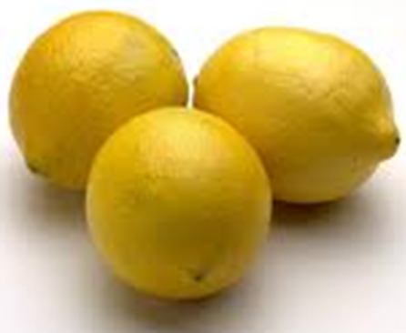
Опишіть предмет
за смаком

Slide 6
ГРА «Четвертий зайвий»
хоробрий, чесний, добрий, праця;
розумний, пахучий, ароматний, запашний;
білий – чорний, веселий – сумний, смачний – соковитий ;
холодний – теплий .

Slide 7
Згрупуйте прикметники
Розумний, дорогий, тямущий, духмяний, цінний, ласкавий, ніжний, кмітливий,привітний, охайний, чепурний, акуратний.

Slide 8
Знайти антоніми
Струмку говорила ріка:
Ти вузький, а я широка.
Ти мілкий , а я глибока.
Про одне забула ріка,
що вона почалась із струмка.

Slide 9
Продовжіть речення
Антоніми - …
Синоніми - …

